Slide 1
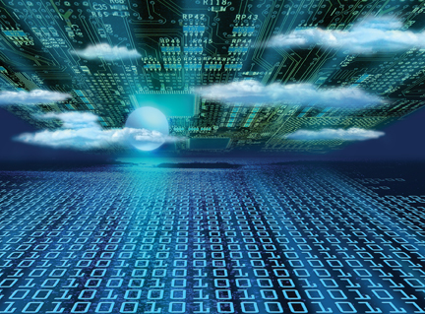
Cloud Computing
Préparé par:
H. BOUFAGHES
2020-2021

Slide 2
2eme partie
Les technologies du Cloud

Slide 3
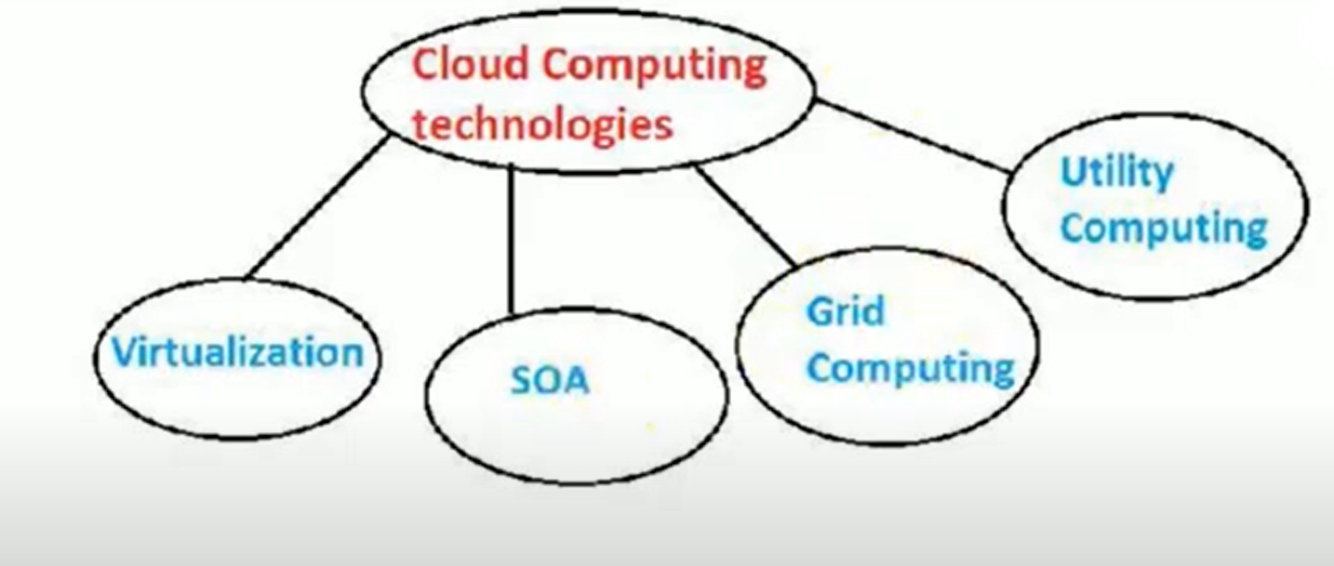
Les technologies du cloud

Slide 4
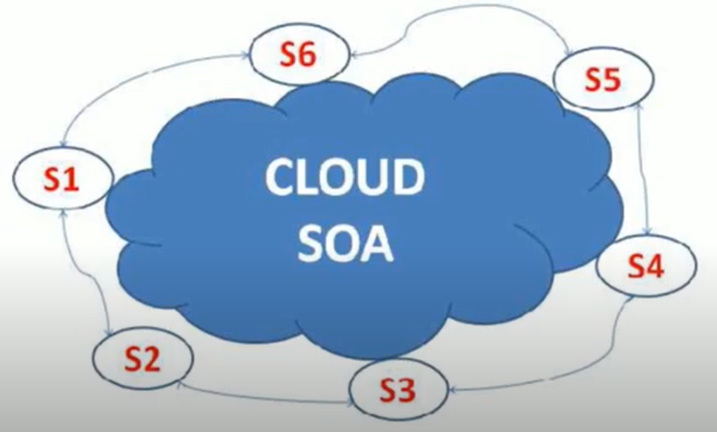
Les technologies du cloud
SOA
Communication entre les services

Slide 5
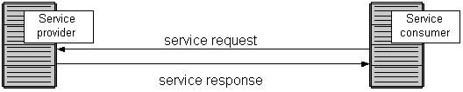
Les technologies du cloud
SOA
Dans SOA on trouve deux rôles principaux

Slide 6
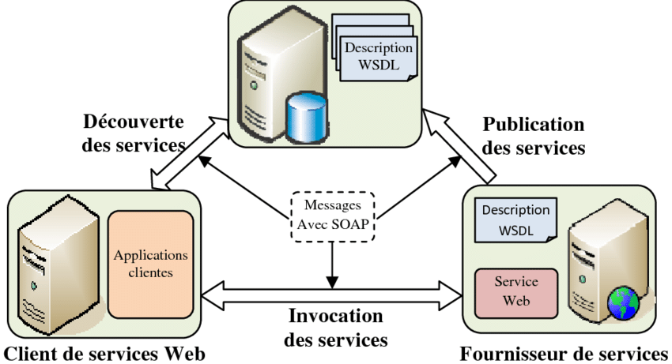
Les technologies du cloud
SOA: les composants du SOA

Slide 7
Les technologies du cloud
SOA: les composants du SOA
un document WSDL dans lequel vous décrirez l’URL où on peut trouver votre service, quelles fonctions vous proposez et quels paramètres sont requis pour chaque fonction. Le service mobile n’a plus qu’à consulter ce document pour pouvoir faire appel à votre service en toute fluidité;
UDDI le serveur qui contient tous les documents WSDL . Les différents services connaissent l’URL de ce registre. Ils le consultent pour découvrir les nouveaux services et lire les WSDL afin de communiquer ensemble. Ils ont ainsi l’URL du service, ses fonctions et le type de réponse qu’il va renvoyer.

Slide 8
Les technologies du cloud
SOA: les composants du SOA
Le XML est la solution pour faire communiquer les services hétérogènes, un langage standardisé, extrêmement flexible et personnalisable. SOAP s’est donc imposé comme un protocole qui fixe les règles et les bonnes pratiques pour l’utilisation du XML dans les échanges de messages entre services.

Slide 9
Les technologies du cloud
A service-level agreement (SLA)
Definition
  A service-level agreement (SLA) is a contract between a network service provider and a customer that specifies, usually in measurable terms (QoS), what services the network service provider will furnish
Common content in contract
  Performance guarantee metrics
    Up-time and down-time ratio
    System throughput
    Response time
  Problem management detail
  Penalties for non-performance
  Documented security capabilities

Slide 10
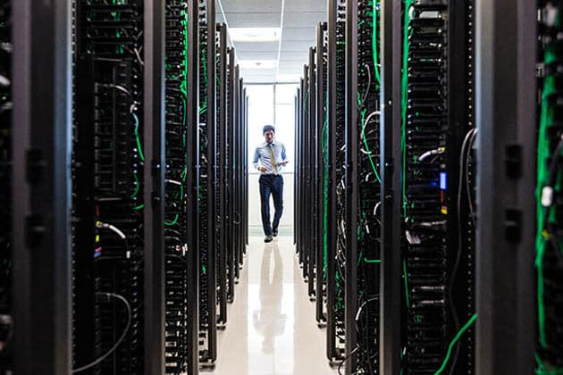
Les technologies du cloud
Data center DC
Définition
  Centre de données ou centre informatique est un site physique basé sur une réseau de ressources de calcul et de stockage.
  Réellement, un centre de donnée est un grand bâtiments hautement sécurisé;
  Un centre de données regroupe des routeurs, des switches, des pare-feu, des systèmes de stockage, des serveurs...;
  Permet d’héberger des sites webs, les applications et les données pour les rendre accessibles aux utilisateurs.

Slide 11
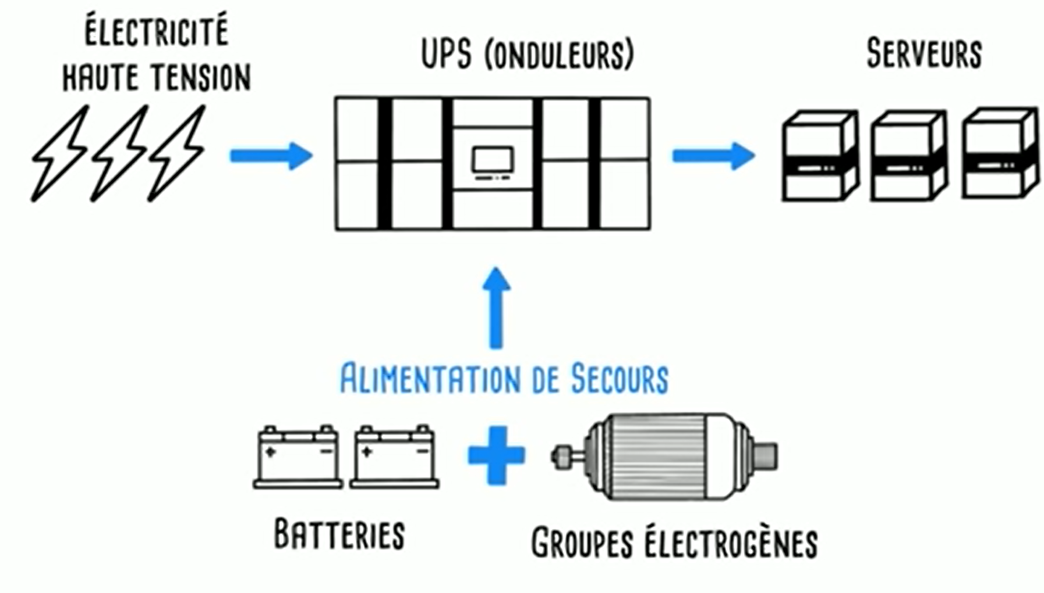
Les technologies du cloud les composants d’un data center
  Afin d’assurer le bon fonctionnement et la tolérance aux pannes, en plus de serveurs le centre de données contient:
  Des Baies se sont des armoires accueillants les équipements informatiques( stockage ,calcul, réseau);
  Unités de distributions d’énergie pour la gestion d’énergie :Armoire d’électricité, onduleur, batterie, groupes électrogènes qui sert a assurer une alimentation sans interruptions ;

Slide 12
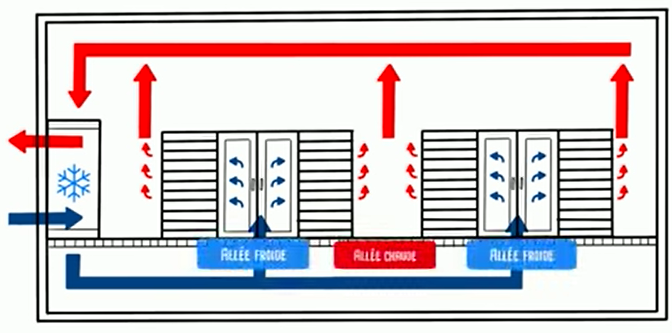
Les technologies du cloud les composants d’un data center
  Des système de refroidissement afin d’éviter que les équipements informatique ne surchauffe.
  Le refroidissement soit par air (free cooling) ou par eau (système de climatisation);

Slide 13
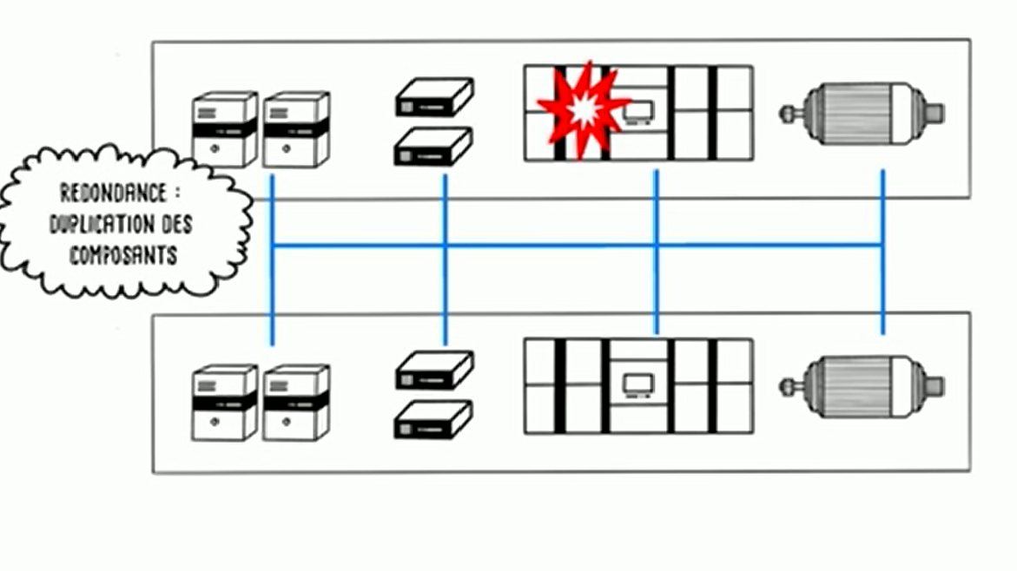
Les technologies du cloud les composants d’un data center
  Composants redondants, grâce a la redondance des composants le data center supporte l'arrêt imprévu d’un des équipements;
  Parfois le data center qui est redondé dans des régions, des pays et des continents différents pour plus de précautions

Slide 14
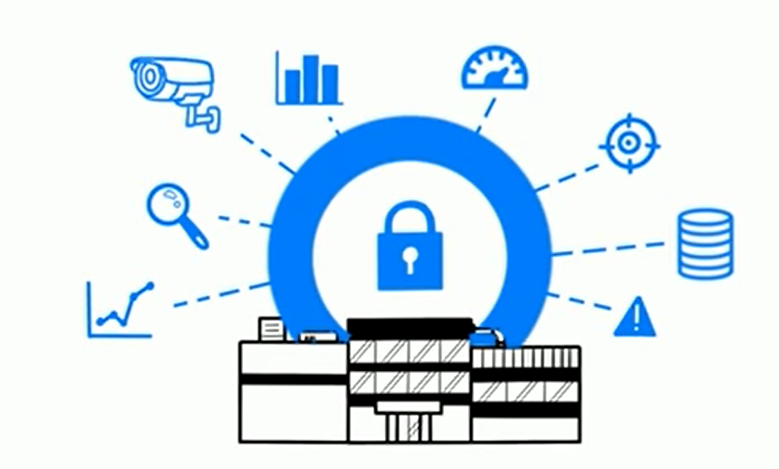
Les technologies du cloud les composants d’un data center
  Système de sécurité, par des techniques de contrôle d’accès (par carte d'identité et empreintes), des cameras de surveillances, équipe de surveillance qui vérifie le bon fonctionnement

Slide 15
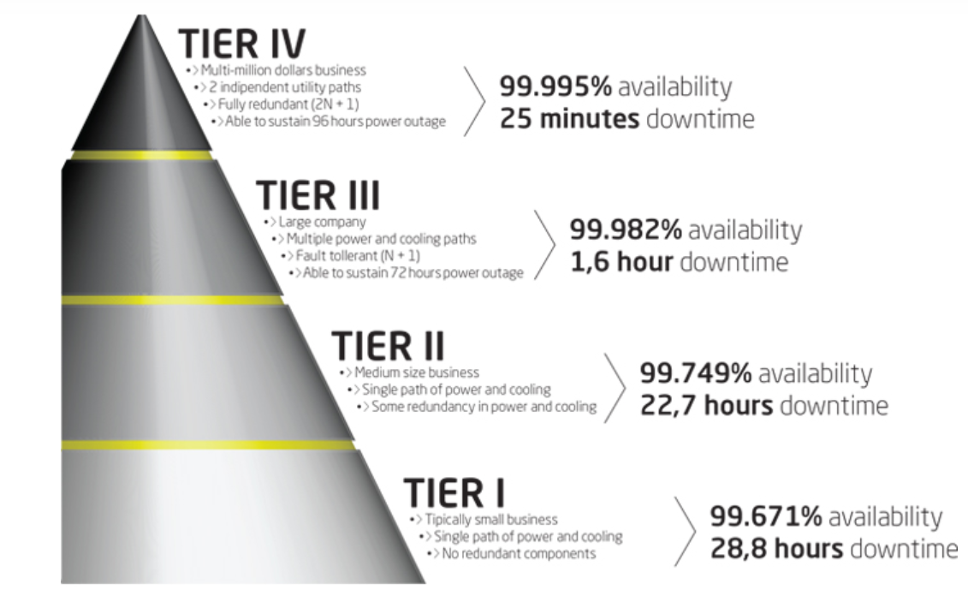
Les technologies du cloud les types des data center
  Il y a quatre niveaux des Datacenter (les tiers):
  Le niveau 1: un seul circuit pour la distribution d’énergie et de refroidissement, pas de redondance;
  Le niveau 2: un seul circuit pour la distribution d’énergie et de refroidissement, il y des composants redondants .

Slide 16
Les technologies du cloud les types des data center
  Le niveau 3: plusieurs circuits de distribution de l’énergie et de refroidissement mais un seul est utilise (distribution en mode actif/passif), il y des composants redondants;
  Le niveau 4: plusieurs circuits de distribution de l’énergie et de refroidissement, chaque composant est redondé, il supporte tolérance aux pannes.

Slide 17
Les technologies du cloud les exigences des Datacenters
  Les exigence suivantes doivent être prise en compte dans la gestion des Datacenter
  Le système devrait être conçu pour fournir un service de qualité pour la majorité des utilisateurs pendant au moins 30 ans;
  L’objectif majeur est d’assurer une disponibilité élevée des services;
  le système de gestion doit supporter toutes les opérations de gestion des Datacenter( la mise a jour, la maintenance,...);
  La scalabilitie, Le système devrait permettre la scalabilitie au fur et à mesure que la charge de travail augmente. Les sous-systèmes de stockage, de traitement, d’alimentation et de refroidissement doivent être tous évolutifs .

Slide 18
Les technologies du cloud les exigences des Datacenters
  Fiabilité de l’infrastructure virtuelle : Le basculement, la tolérance aux pannes et la migration en temps réel des machines virtuelles devraient être intégrés pour permettre la récupération des données et des applications critiques en cas de défaillance ou de catastrophe;
  Réduction des coûts pour les utilisateurs et les fournisseurs : Réduction du coût des utilisateurs et des fournisseurs du cloud;
  sécurité et protection des données : des mécanismes de protection de la vie privée et de la sécurité des données doivent être déployés pour protéger le centre de données contre les attaques réseau et les interruptions du système et maintenir l’intégrité des données contre les abus des utilisateurs ou les attaques réseau.

Slide 19
Les technologies du cloud les exigences des Datacenters
  Technologies vertes (green technology) : Les économies d’énergie et l’amélioration de l’efficacité énergétique sont très demandées pour la conception et l’exploitation des Datacenter actuels et futurs.

